Slide 1












Trabalho sobre Agentes
Leonardo de Campos Vieira
Guilherme Monteiro

Slide 2

Godot
01
Representação gráfica
02
Familiaridade com a ferramenta
03
Ferramenta rápida e poderosa

Slide 3
Problema
01
Mercado
02
Vários vendedores
03
Varios Compradores
04
Sem interferência humana

Slide 4
Passos do Sistema
01
04
Gera Vendedores
Comprador volta no Vendedor
02
05
Gera Compradores
Negociação
03
Comprador Visita os Vendedores
06
Sucesso ou Falha

Slide 5

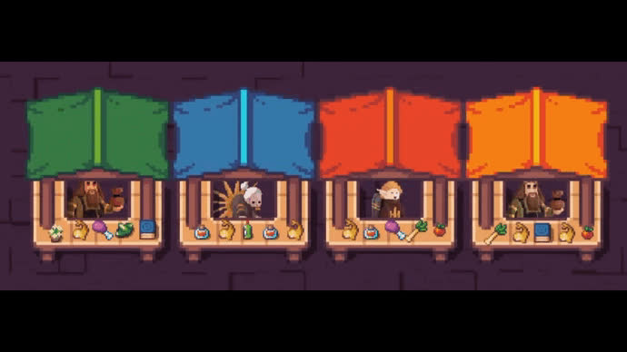
Vendedores

Slide 6

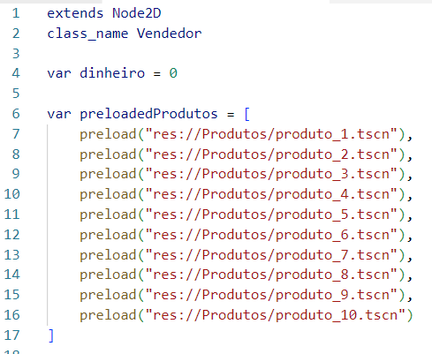
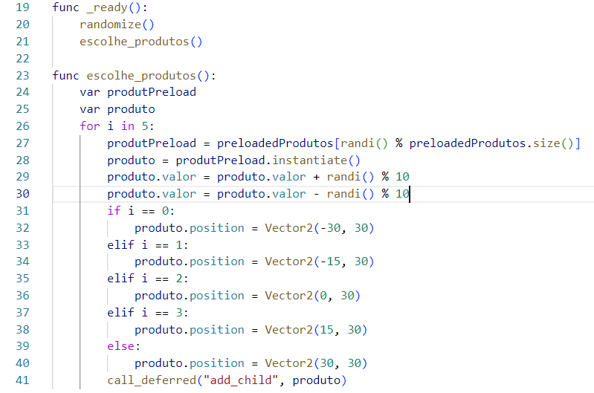

Slide 7
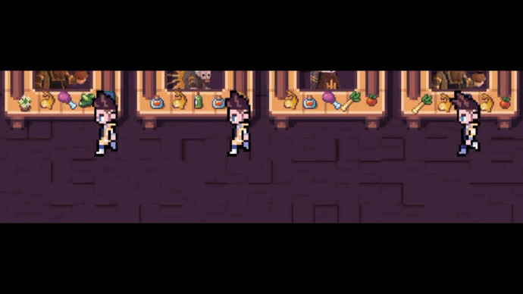
Compradores

Slide 8
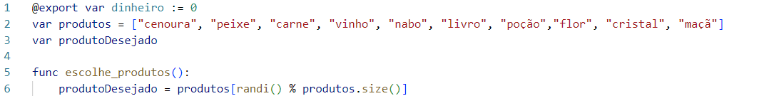
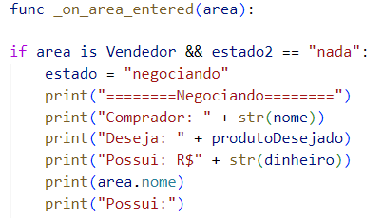
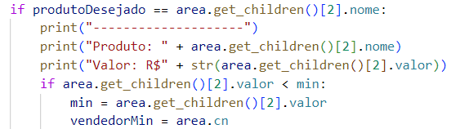
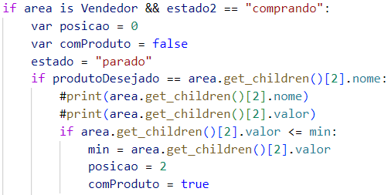

Slide 9
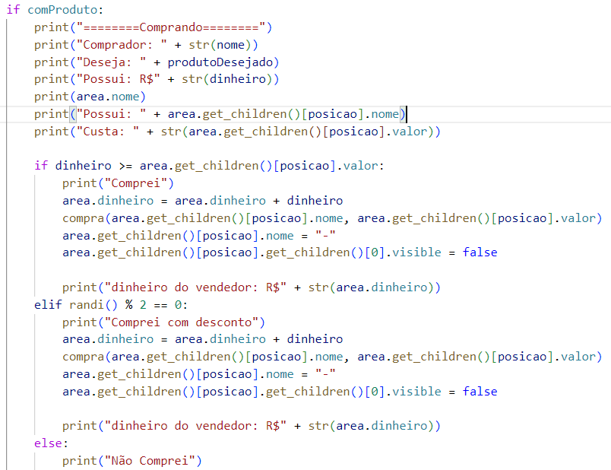
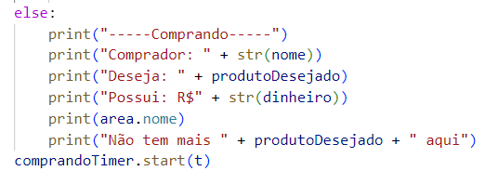

Slide 10
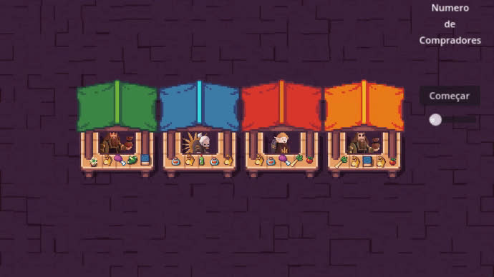
Simulador

Slide 11
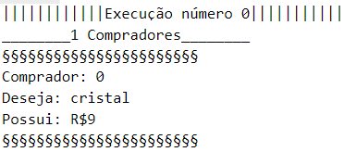
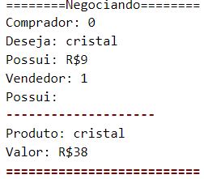
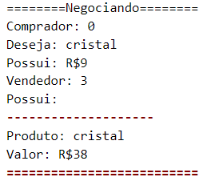
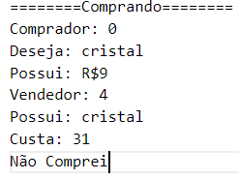
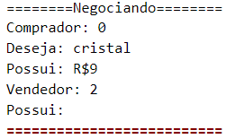
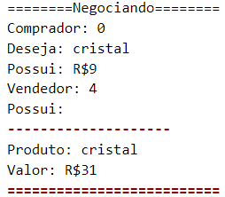

Slide 12
Dúvidas?

